Slide 1
(17-B) Simple OOP Practice

Slide 2
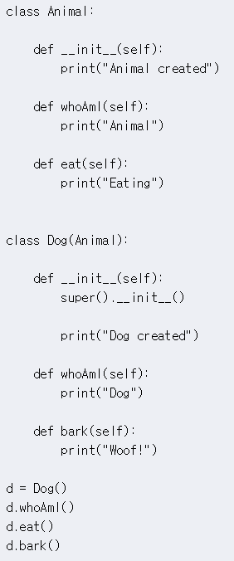

Simple OOP Project (1): Animal and Dog
왼쪽 code를 설명하고 아래 code 결과를 보이시오
정답
Animal이라는 Class는 parameter로 아무것도 받지 않으며, Class가 생성됨과 동시에 “Animal created”라는 string을 출력하고, whoAmI라는 메소드를 실행하면, “Animal”이라는 string을 출력한다(내가 누구냐고 물어보면 동물이다 라고 출력함). 또, eat이라는 메소드를 실행하면, “Eating”이라는 string을 출력하게 한다(먹는 메소드를 실행하면 먹는중이라고 출력함).
Class Dog는 Class Animal 의 sub-class로, parameter로 아무것도 받지 않는다. 이 때, super()를 사용하여 부모 클래스인 Animal의 __init__메소드를 호출함과 동시에, “Dog created”라는 string도 출력한다.
whoAmI라는 instance function이 Dog class 내에서는 “Dog”라는 string을 출력하게 한다(누구냐고 물어보면 동물이다라고 출력하는 것이 아니라 이제 개라고 출력함).
Bark라는 메소드는 Dog class 내에서 “Woof!”라는 string을 출력시킨다(짖는 메소드에서는 짖는 소리를 출력함).
정답
Animal created
Dog created
Dog
Eating
Woof!

Slide 3
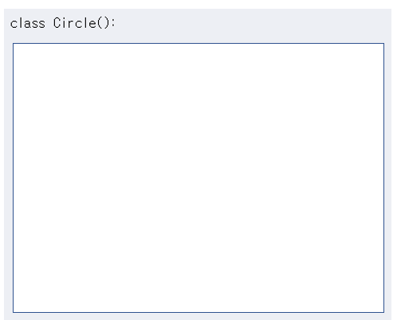
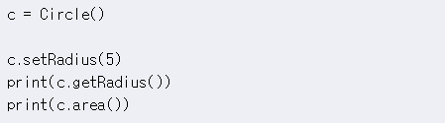
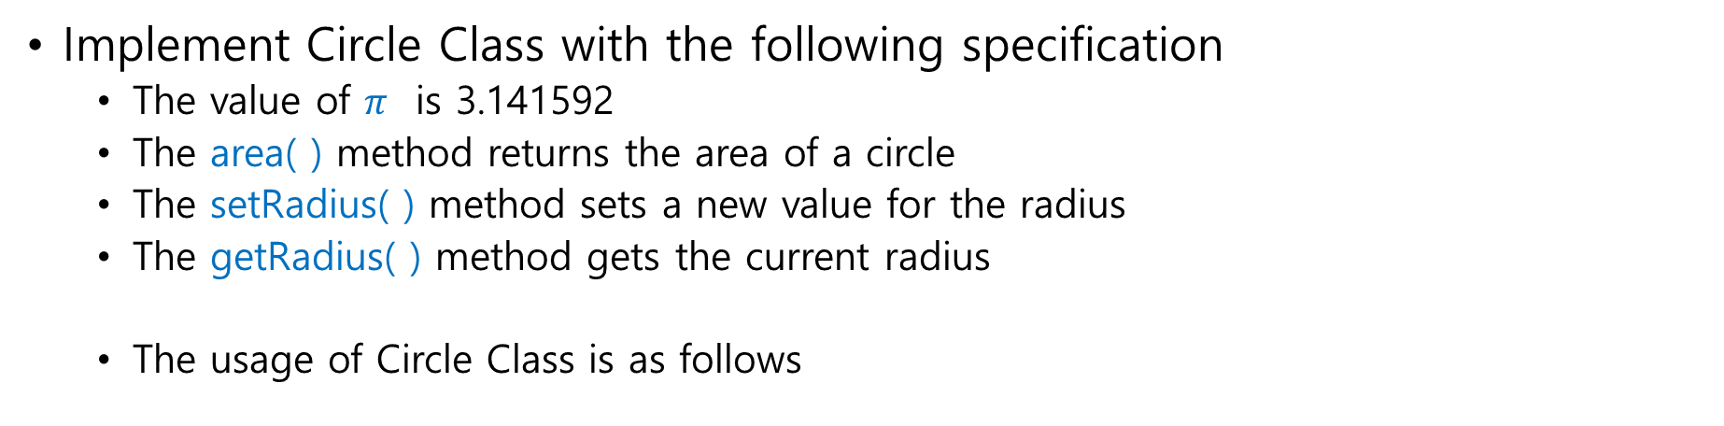
Simple OOP Project (2): Circle
Implement Circle Class with the following specification
The value of $π$ is 3.141592
The area( ) method returns the area of a circle
The setRadius( ) method sets a new value for the radius
The getRadius( ) method gets the current radius
The usage of Circle Class is as follows
정답
def __init__(self):
self.pi = 3.141592
self.radius = 0
def setRadius(self, r):
self.radius = r
def getRadius(self):
return self.radius
def area(self):
return self.pi * self.radius**2

Slide 4
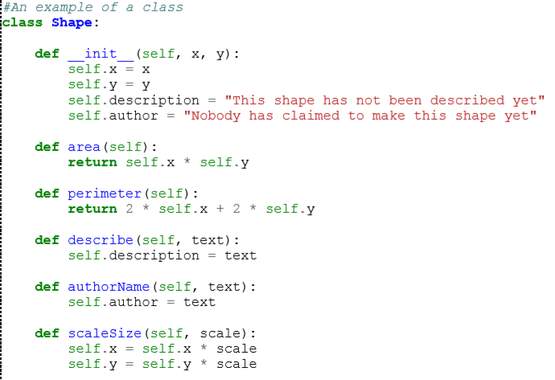
Simple OOP Project (3): Shape and Others
정답
Class Shape에서 parameter로 x, y를 받고, 인스턴스변수 self.x에는 초기값으로 메소드 내에서 받은 x값을, 인스턴스변수 self.y에는 초기값으로 메소드 내에서 받은 y값을 할당해준다. Class가 받는 parameter가 x와 y 두 개이므로, 아마도 Shape는 직사각형이거나 변수가 두 개인것 만으로도 정의되는 도형이어야 한다. 인스턴스 변수 self.description과 self.author의 초기값을 보면 알 수 있듯이, 어떤 모양인지와 누가 모양을 만들라 했는지에 대한 부분은 받지 않았으므로, class내부의 메소드에서 받을 것임을 예상할 수 있다.
area라는 메소드는 면적을 구하는 메소드로, 변수 self.x와 변수 self.y를 곱해준 값, 즉 직사각형의 면적을 반환한다.
perimeter라는 메소드는 직사각형의 둘레를 구하는 메소드로, 두 변수 self.x와 self.y에 두 배씩 하여 더한 값, 즉 둘레를 반환한다.
describe라는 메소드는 text라는 parameter를 받아 class에서 지정한 변수 self.description을 메소드 내에서 받은 parameter인 text로 교체한다.
authorName 메소드는 text라는 parameter를 받아 class에서 지정한 변수 self.author를 메소드 내에서 받은 parameter인 text로 교체한다.
scaleSize라는 메소드는 scale이라는 parameter를 받아 class에서 초기값을 x, y로 지정해준 변수 self.x , self.y를 scale만큼 곱하여 재지정한다. (즉, scale 만큼 곱하여 직사각형의 변의 길이를 조작한다.)
위의 code를 설명하시오

Slide 5
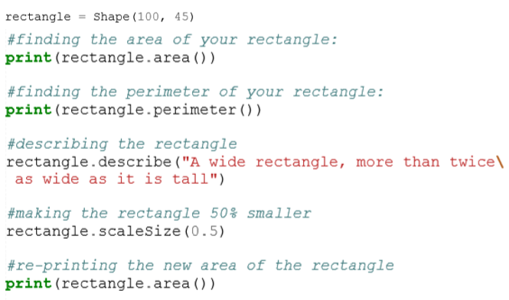
아래 code의 수행결과를 쓰시오
Simple OOP Project (3): Shape and Others [1/3]
정답
4500
290
1125.0

Slide 6
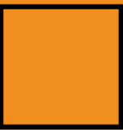
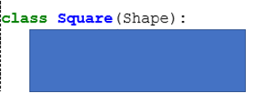
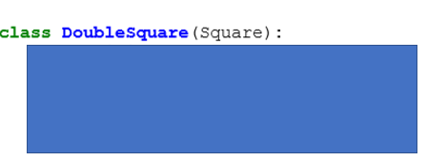
Simple OOP Project (3): Shape and Others [2/2]
Square class를 Shape class를 이용하여 만드시오.
Double Square class를 Square class를 이용하여 만드시오
정답
정답
def __init__(self, a):
super().__init__(a, a)
def __init__(self, a):
super().__init__(a)
self.x = self.x * 2

Slide 7

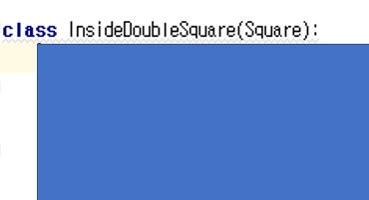
Simple OOP Project (3): Shape and Others
Inside Double Square class를 Square class를 이용하여 만드시오
내부에 있는 square는 외부 square의 1/4 면적을 가진다고 가정하시오
정답
def __init__(self, a):
super().__init__(a)
def perimeter(self):
return self.x + self.y
def area(self):
return self.x * self.y / 4

